Slide 1
Mock-up сайта «Не Приват 24»
Выполнили: Сыроватская Ксения, Жидкова Дарья, Дудник Никита.

Slide 2



INPUT
Требования по которым будет разрабатываться Web - страница
Процессы
Готовый продукт (Web - страница)
OUTPUT

Slide 3
Проектирование области авторизации: наличие кнопок : «Далі» та поля для вводу номера телефону.
Прорисовка фона: фон серого цвета
Наличие кнопок смены языка: сверху Web-страницы
Прорисовка логотипа: слева сверху на странице сайта
Требования по которым будет разрабатываться Web - страница
Наличие курса валют: сверху Web-страницы
Подгрузка видео через framework
Наличие виджета «чат»
Размещение QR-кода и ссылок на магазины приложений

Slide 4
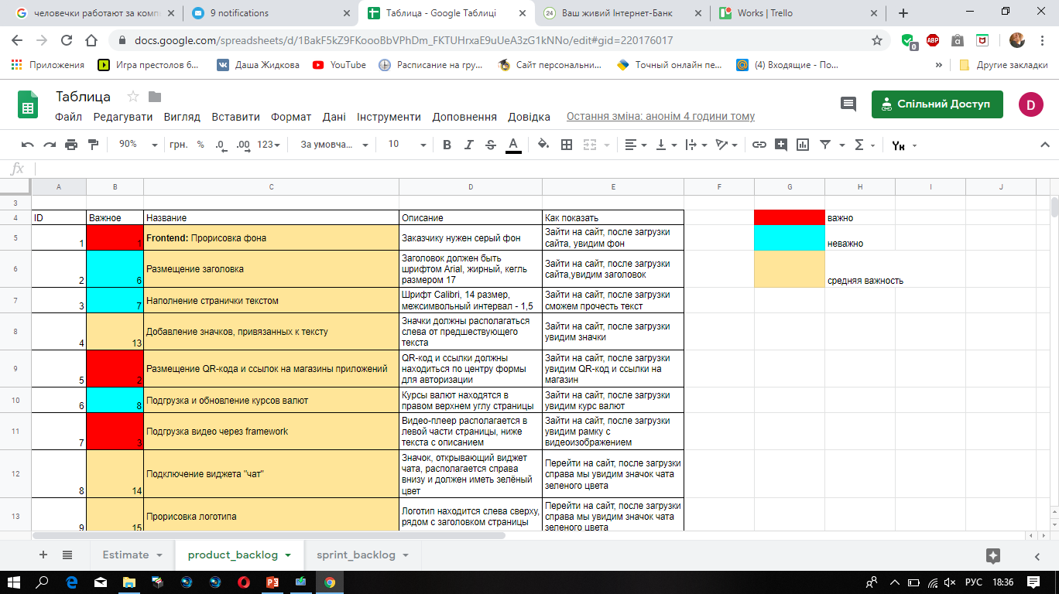
Приоритизация задач разработки и требования к макету

Slide 5
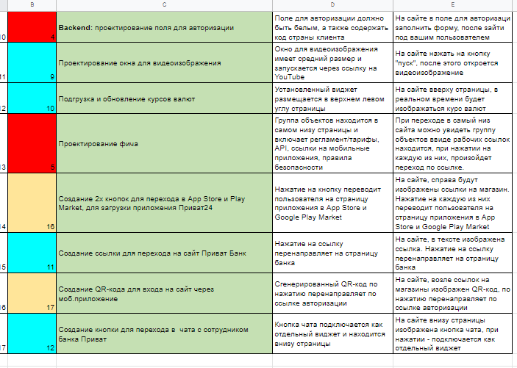

Slide 6
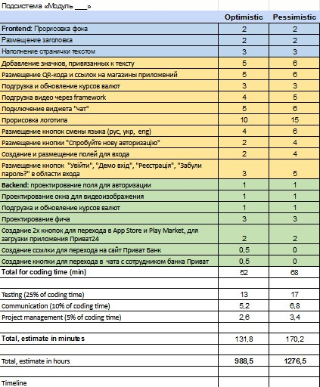
Estimate для проекта

Slide 7
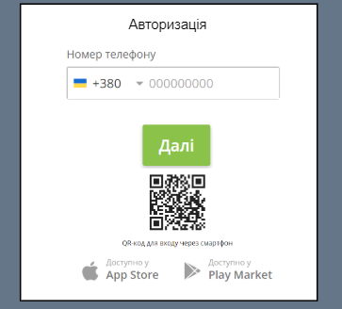
Расположение на странице поля авторизации, QR-кода и ссылок на магазины для установки приложения

Slide 8

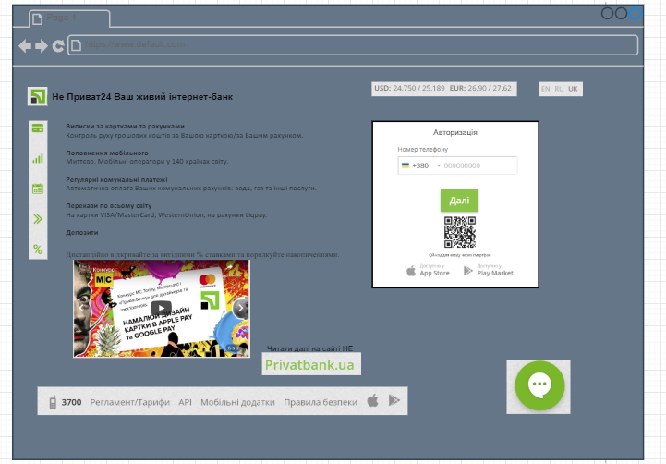
Наличие курса валют и кнопок для смены языка (рус, укр, eng) в правом верхнем углу страницы

Slide 9

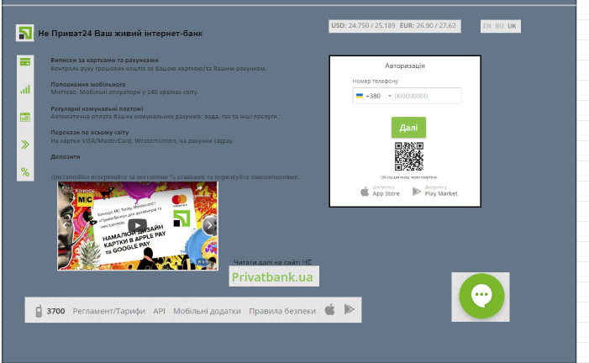
Логотип и заголовок сайта занимают верхний левый угол страницы

Slide 10

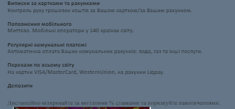
Наполнение страницы текстом

Slide 11

Наличие виджета «чат», который размещен в правом нижнем углу

Slide 12
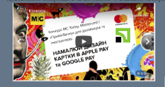
Подгрузка видеоизображения через framework

Slide 13

Расположение ссылок на приложения и магазины внизу страницы

